Slide 1



Giải pháp bán vé thăm quan – dịch vụ vui chơi

Slide 2
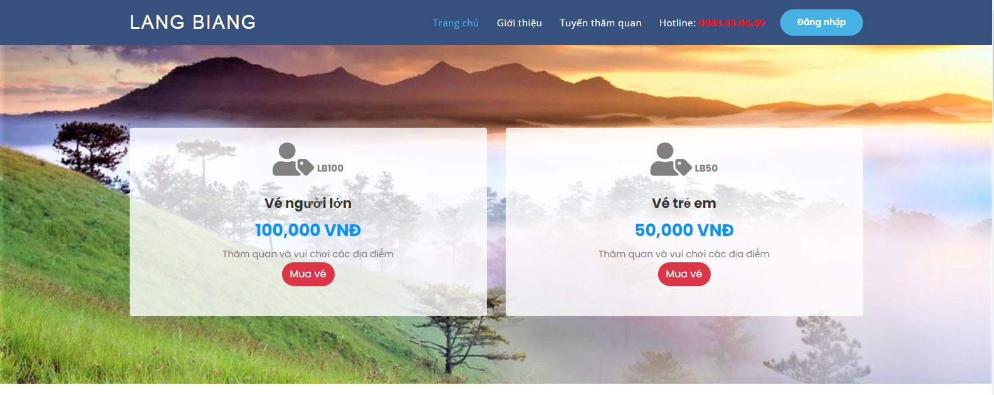
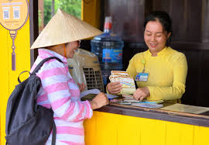


Kênh mua/bán vé
Website
Tại quầy

Slide 3
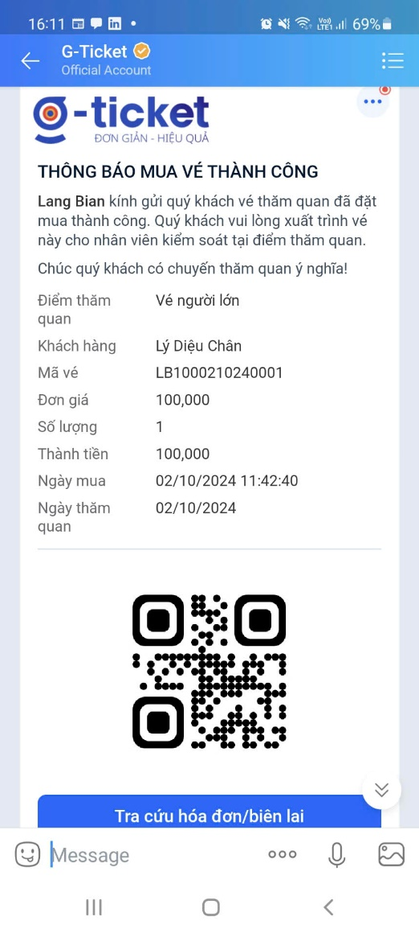
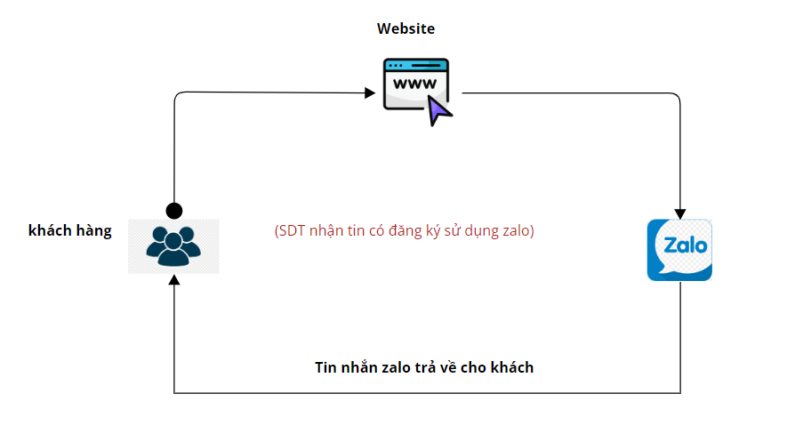
Sơ đồ mua/bán vé online qua website

Slide 4
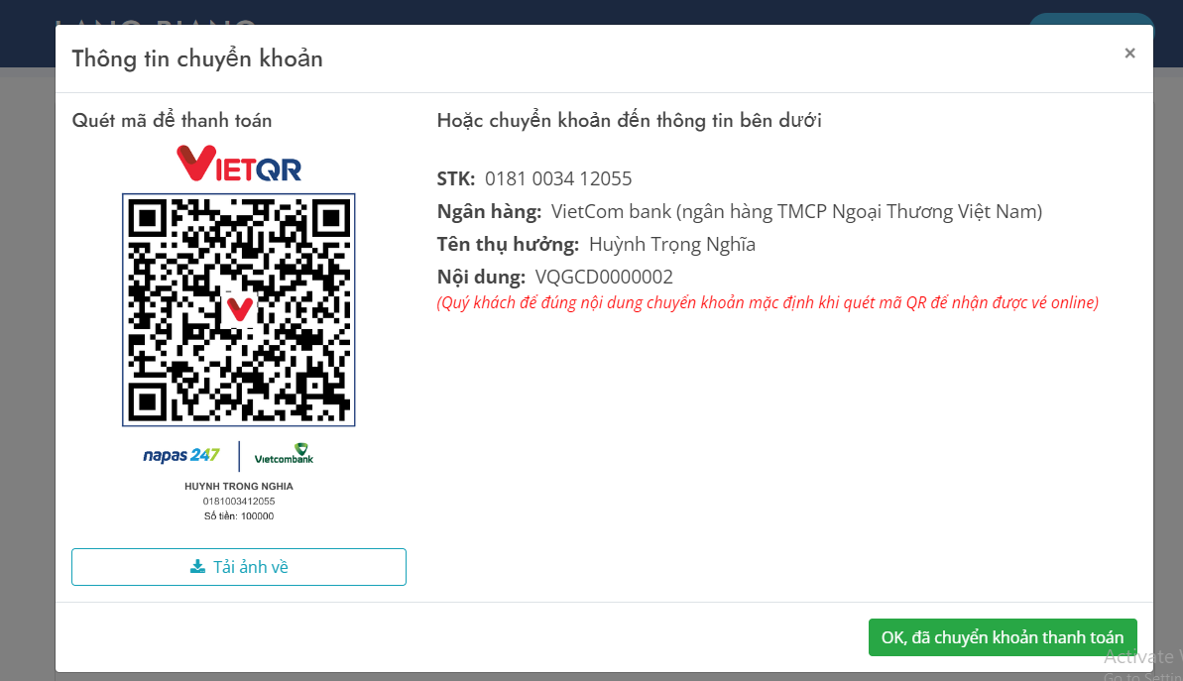
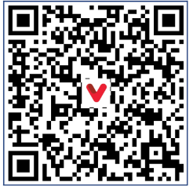


Thanh toán khi mua vé online qua website
Chuyển khoản trực tiếp
Qua MoMo
Qua Zalo pay
…………
Và các hình thức thanh toán khác

Slide 5
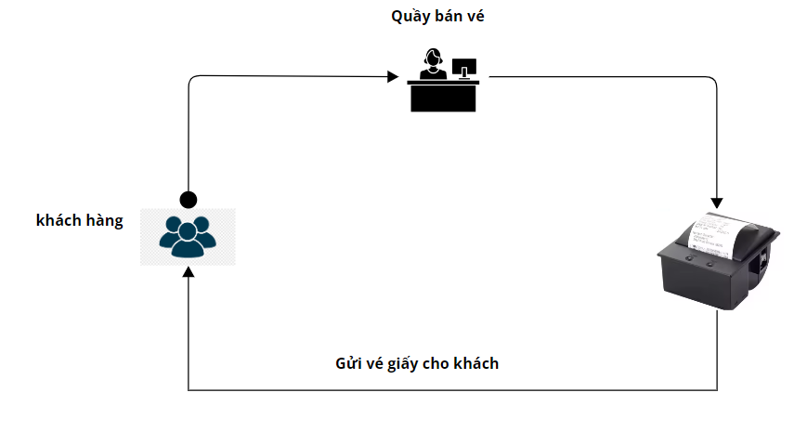
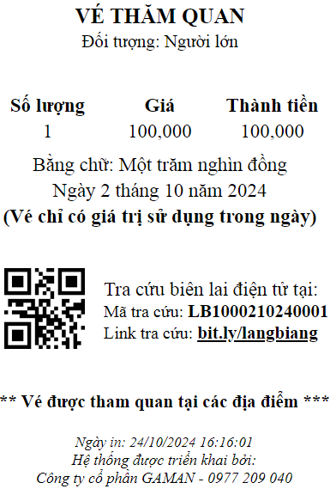
Sơ đồ mua/bán vé trực tiếp tại quầy

Slide 6
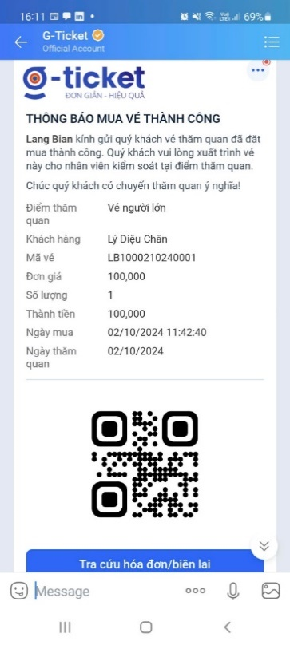
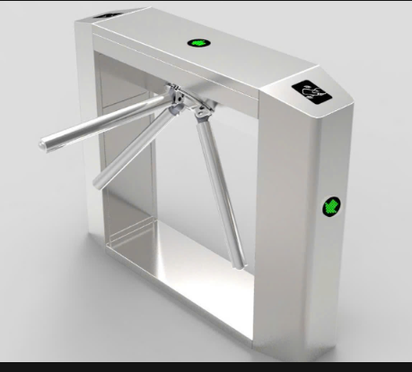
Soát vé qua cổng
Vé giấy hoặc vé nhận qua zalo được dùng để quét soát vé qua cổng tự động
thông qua mắt đọc QR code được tích hợp trên thiết bị

Slide 7

Đồng bộ tự động với MISA
Các vé đã bán và thanh toán sẽ được đồng bộ lên hệ thống Misa trong vòng 10s-20s

Slide 8
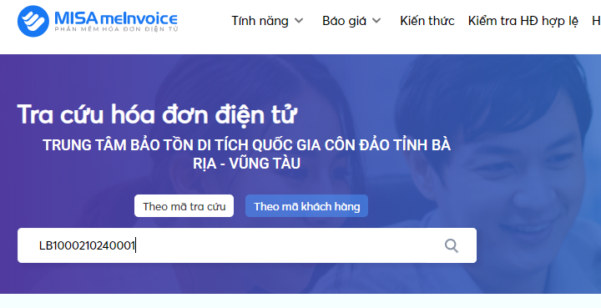
Tra cứu trên hệ thống MISA
Vé sau khi đồng bộ thành công , khách hàng có thể tự vào link tra cứu Misa được in trên thông tin vé
hoặc tin nhắn zalo, để trực tiếp tra cứu trên hệ thống misa, hoăc download PDF nếu cần.

Slide 9

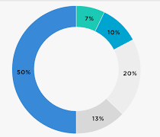
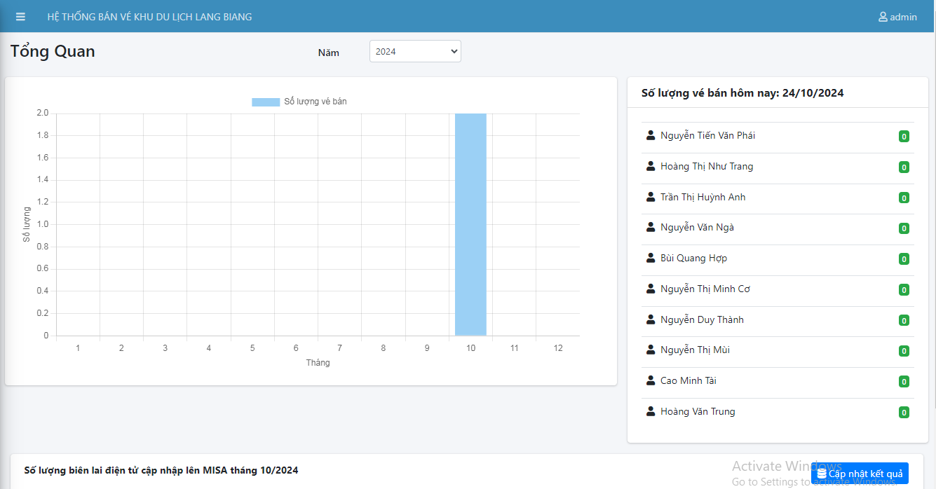
Báo cáo
Báo cáo tổng quan
Báo cáo bán vé theo nhân viên
Báo cáo bán vé chi tiết theo mã tra cứu
Báo cáo soát vé
Báo cáo bán vé theo loại vé
……v…v
(Tuỳ chỉnh, bổ sung các mẫu báo cáo theo nhu cầu)

Slide 10

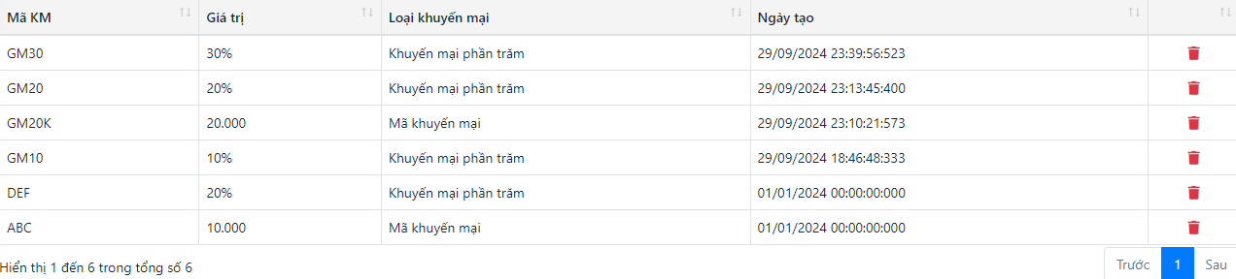
Vourcher
Tính năng vouercher với 2 loại khuyến mãii,
giúp tạo động lực kích cầu du lịch, gia tăng tính cạnh tranh.
10%

Slide 11
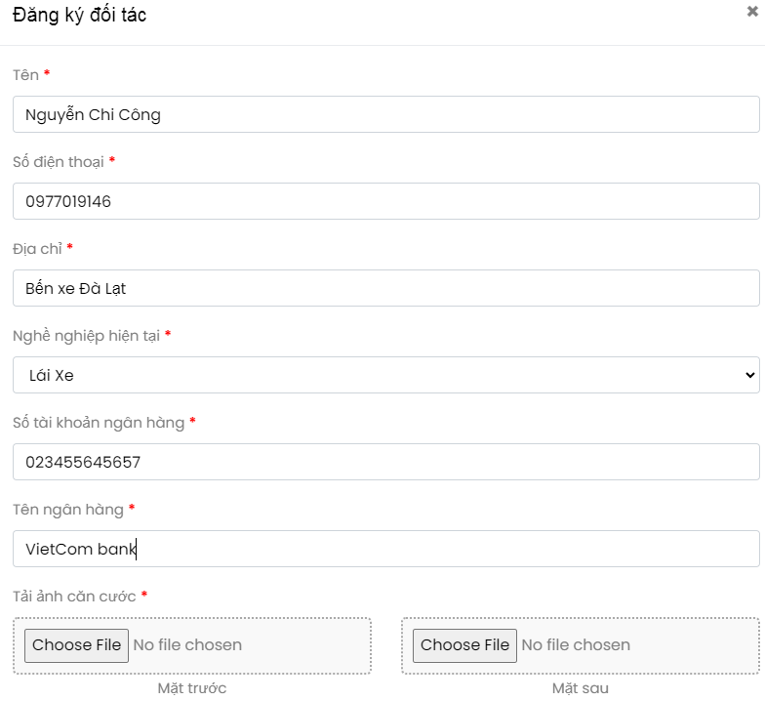

Đối tác bán vé
Ngoài ra còn có tính năng đăng ký , quản lý đối tác bán vé.
Giúp cá nhân, hộ kinh doanh tăng thêm thu nhập
Giúp công ty tăng doanh thu bán
Giúp quản bá thông tin khu du lịch đến với khách hàng

Slide 12
CÁM ƠN

